Slide 1
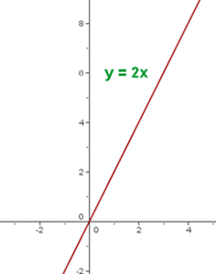
Función lineal
La función lineal es del tipo:
y = mx
Su gráfica es una línea recta que pasa por el origen de coordenadas.
y = 2x
x | 0 | 1 | 2 | 3 | 4
y = 2x | 0 | 2 | 4 | 6 | 8

Slide 2
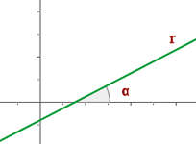
PENDIENTE
m es la pendiente de la recta.
La pendiente es la inclinación de la recta con respecto al eje de abscisas.
Si m > 0 la función es creciente y el ángulo que forma la recta con la parte positiva del eje OX es agudo.

Slide 3
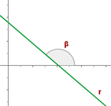
Si m < 0 la función es decreciente y el ángulo que forma la recta con la parte positiva del eje OX es obtuso.

